Slide 1
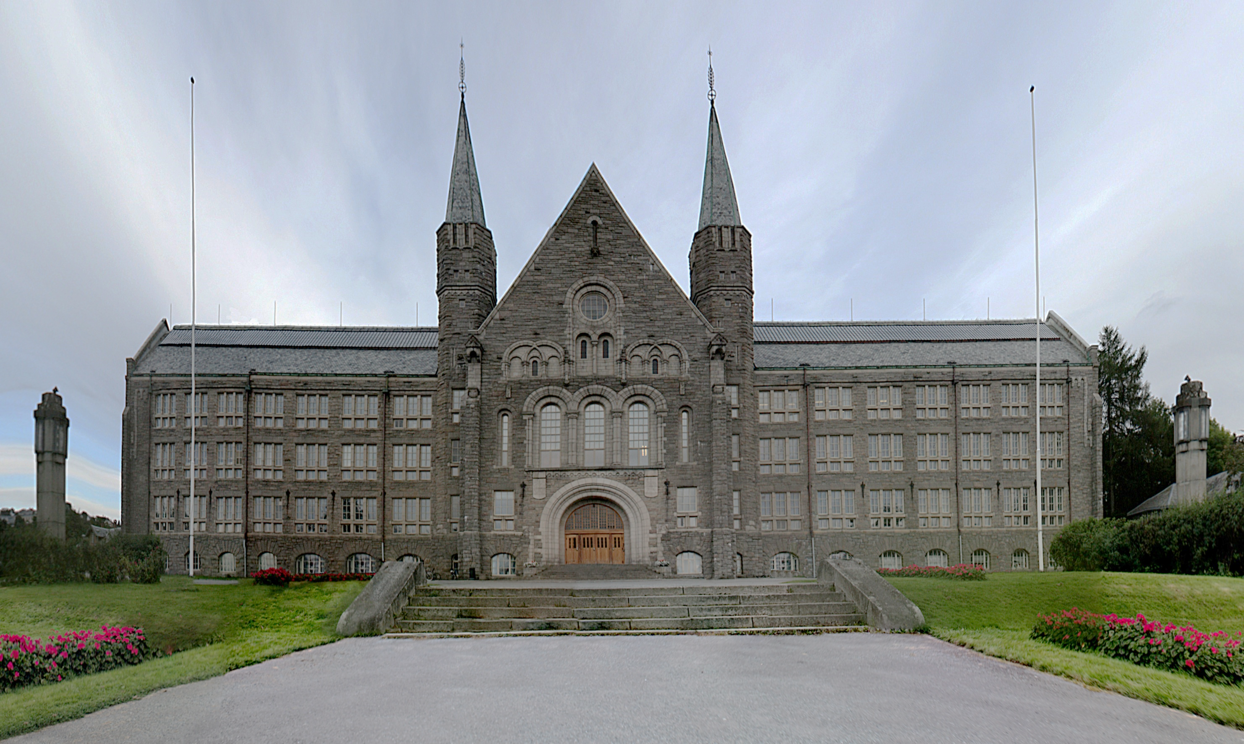
Welcome to NTNU

Slide 2
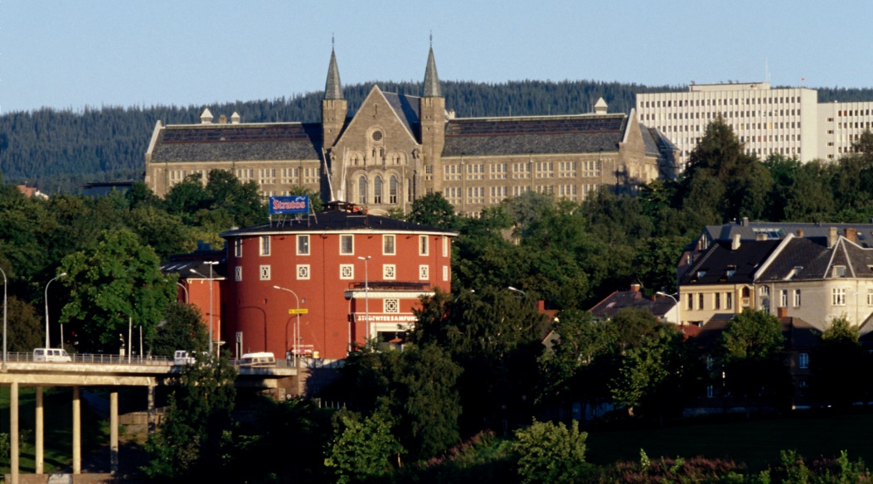

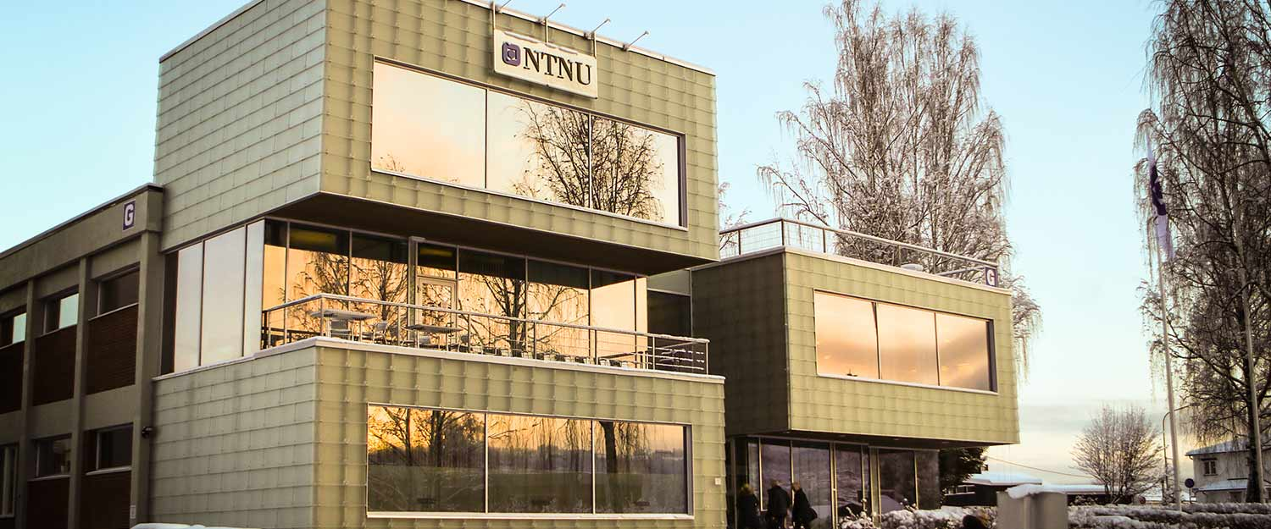
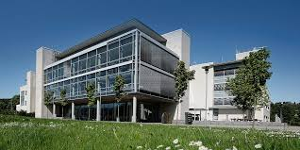
Main profile in science and technology
Academic breadth: humanities, social sciences, medicine, health sciences, science of education, architecture, fine arts and performing arts
Headquarters in Trondheim with campuses in Gjøvik and Ålesund

Slide 3
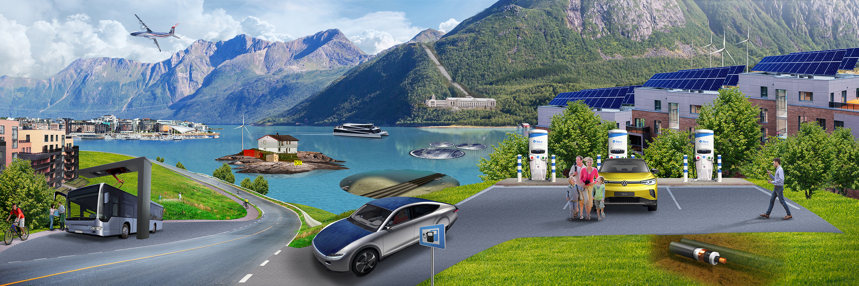
Department of Electric Energy

Slide 4


Slide 5
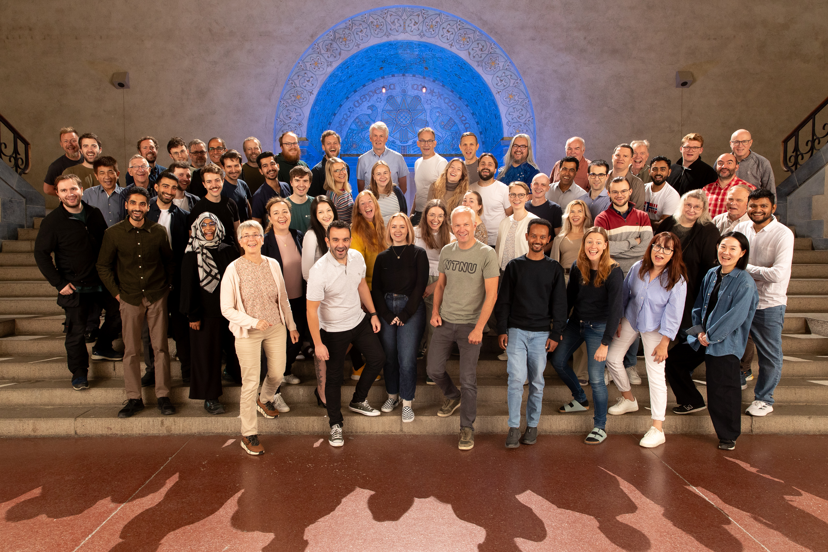
The Department (Photo by: Kai T. Dragland 11.09.25)
15 professors
13 associate professors
7 adjunct professors/associate professors
2 university lecturers
3 researchers
9 in technical staff
9 in administrative staff
Ca 70 PhD/post docs

Slide 6
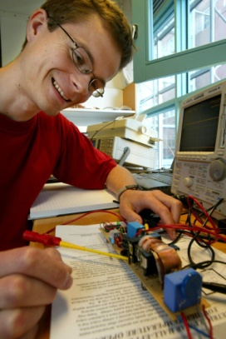

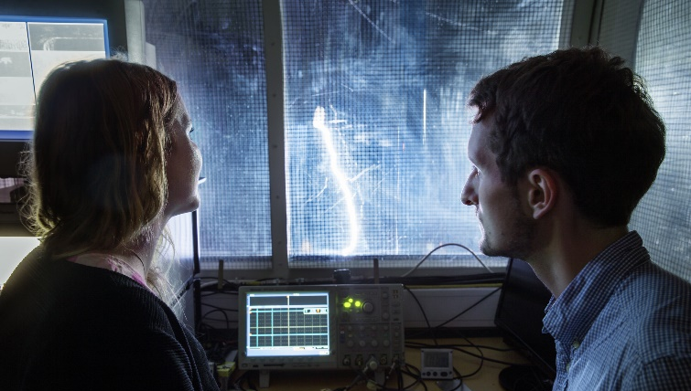

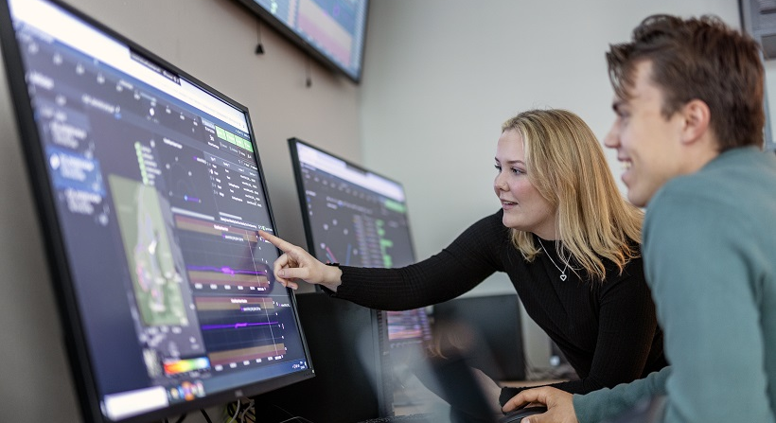
Research groups
EME – Electric machines and electromagnetism
PESC - Power electronics – systems and components
HVT – High Voltage Technology
EMESP - Electricity markets and energy system planning
PSOA - Power systems – operation and analysis

Slide 7
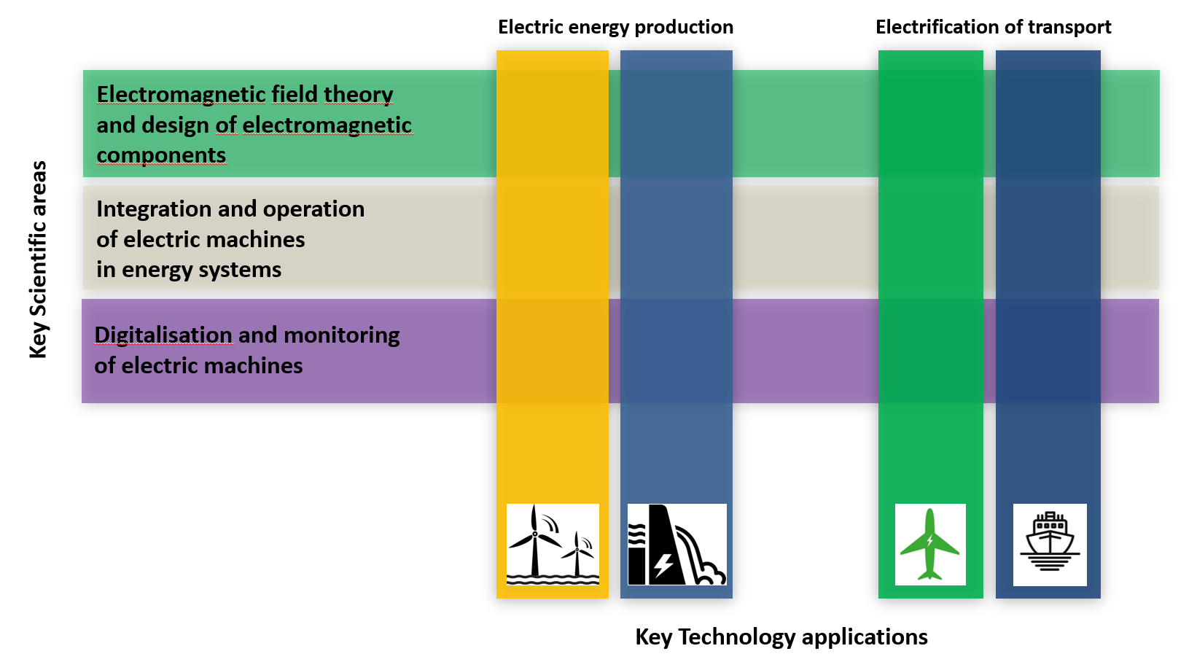
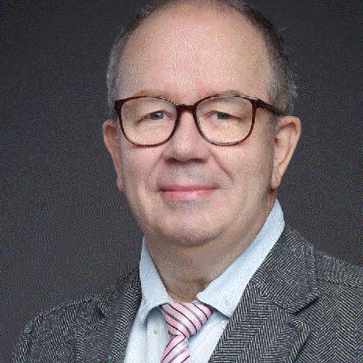
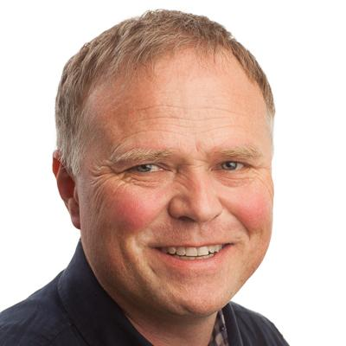

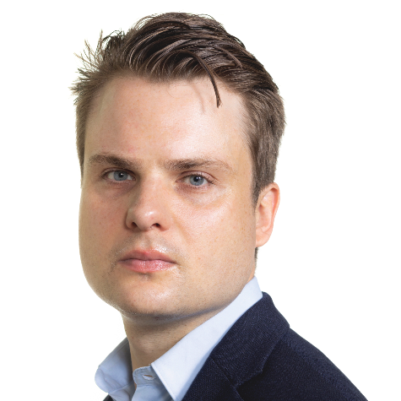
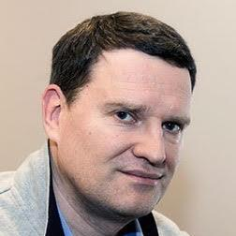
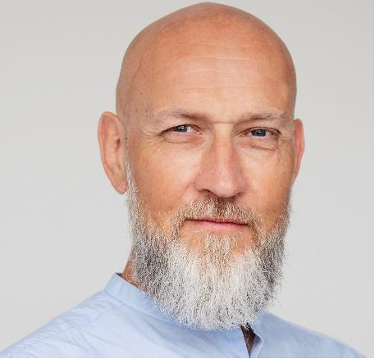
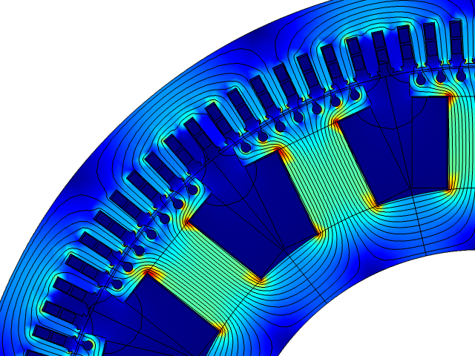
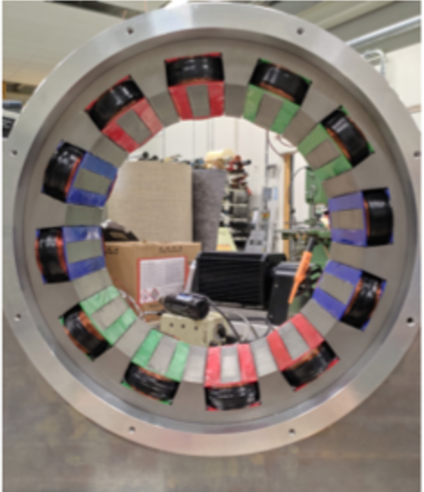
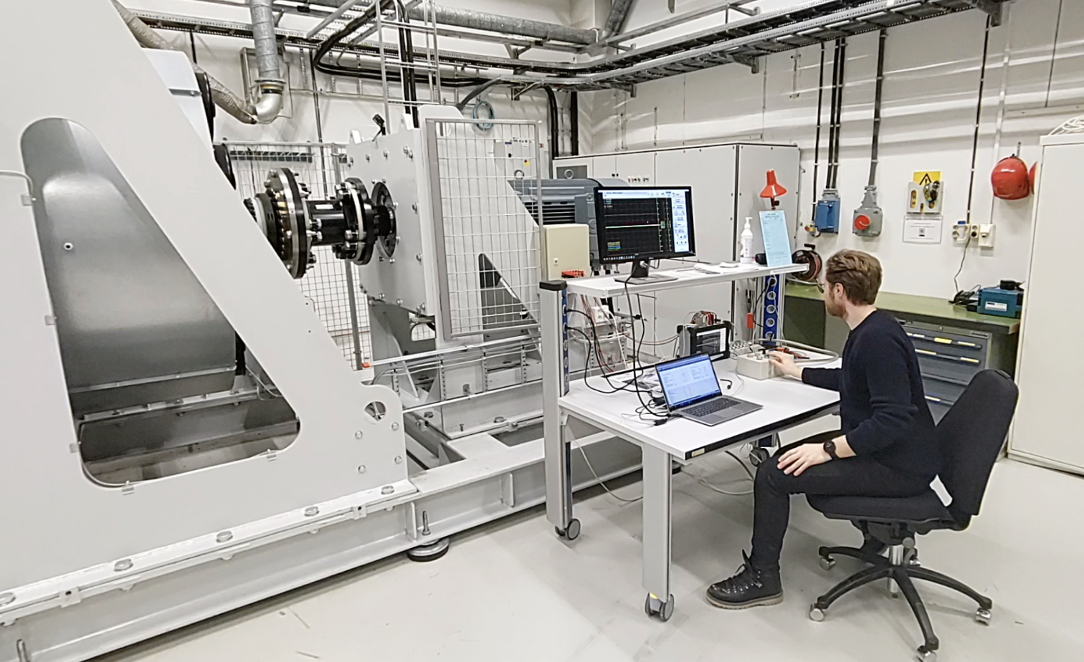
EME – Electrical Machines
and Electromagnetics
“partner” versjon
Prof. Robert Nilssen | Prof. Arne Nysveen
Ass. Prof. Pål S. Keim | Prof. Jonas K. Nøland
Prof. II Alexey Matveev | Ass. Prof. Inge Nordsteien
Model
Motor
Lab, Test

Slide 8
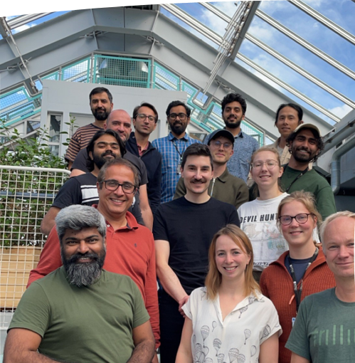
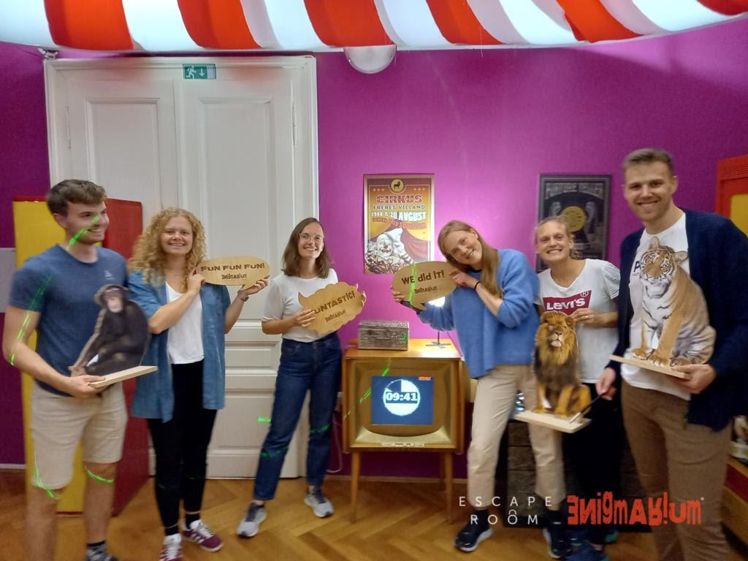
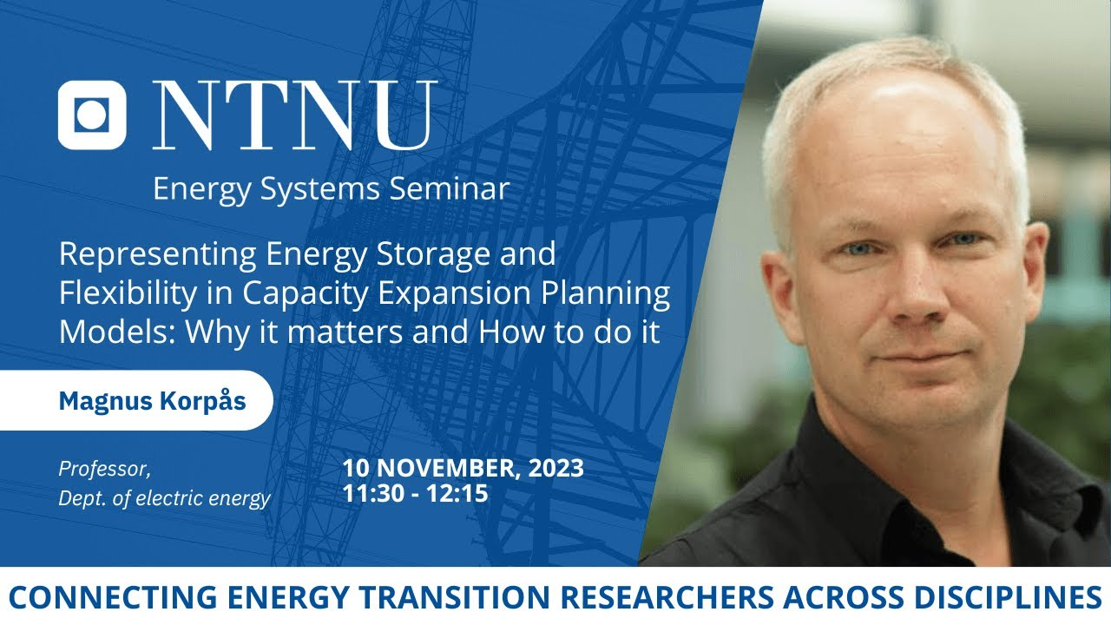
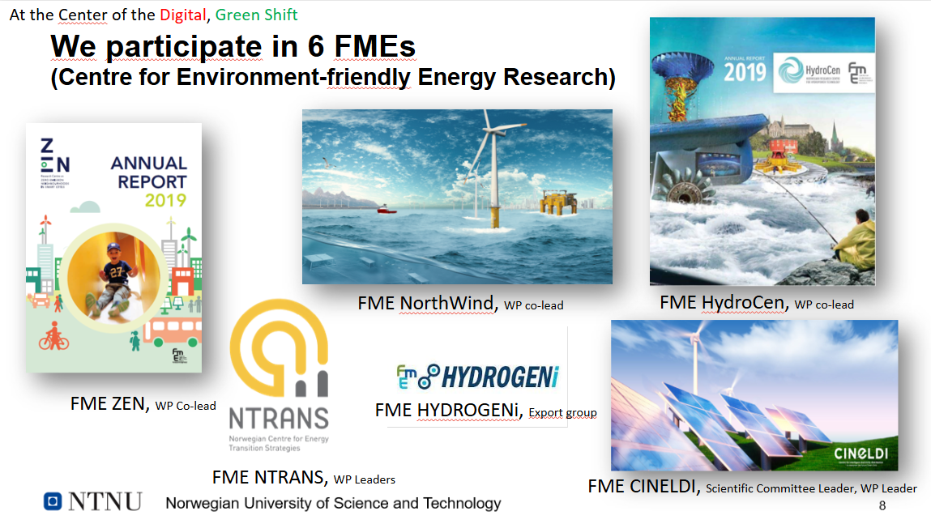
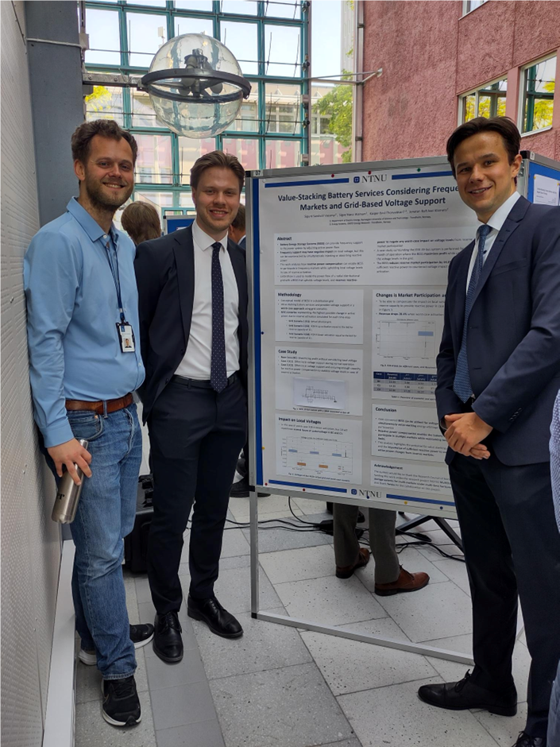
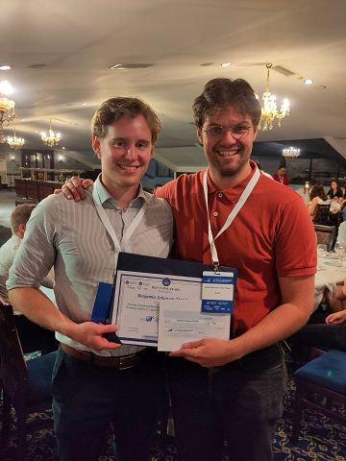
Electricity Markets and Energy System Planning (EMESP)
Våre forskningsområder
Renewable Energy Integration & Grid Optimization
Market Design & Flexibility
Energy Systems Integration
Digitalization & Future Technologies
Vi deltar aktivt i forskningsprosjekter
Vi støtter morgendagens ingeniører ☺
Notes:
Ting å vite/fortelle:
Bilde til venstre: EMESP består av 5 faste ansatte, 3 2-erstillinger, og har per i dag over 20 PhD-er som forsker på fremtidens problemstillinger i kraftsystemet.
Bilde i midten oppe: EMESP forsker på tema relatert til energisystemer og energimarkedene, fra fornybar energiintegrering og markedsdesign, til fleksibilitet og digitalisering.
Bilde høyre oppe: Våre PhD-studenter tar aktivt initiativ til sosiale aktiviteter seg imellom på og utenfor jobb, og våre kollegaer er aktivt med i media omkring debatten om energisystemet.
Bilde nederst til venstre: Vi har mye aktivitet i forskningsprosjekt, og har hatt aktive roller i disse gjennom tidene, i alt fra vannkraft og vindkraft til energisystem og nullutslippsbygg. Vi jobber tett på relevant forskning i dagens fokus, og implementerer mye av denne kompetansen inn i de fag og emner som vi holder på NTNU. For eksempel har vi fag som kraftmarkeder, med over 130 studenter fra forskjellige studieretninger deltakende to år på rad.
Bilde nederst til høyre: Vi er stolte over å uteksaminere over 20 masterstudenter hvert år fra Energi og miljø. VI har samtidig fått internasjonal annerkjennelse for deres bidrag, som bilde til høyre hvor våre masterstudenter vant pris for beste vitenskapelige artikkel i International conference on European Energy markets i 2023.

Slide 9
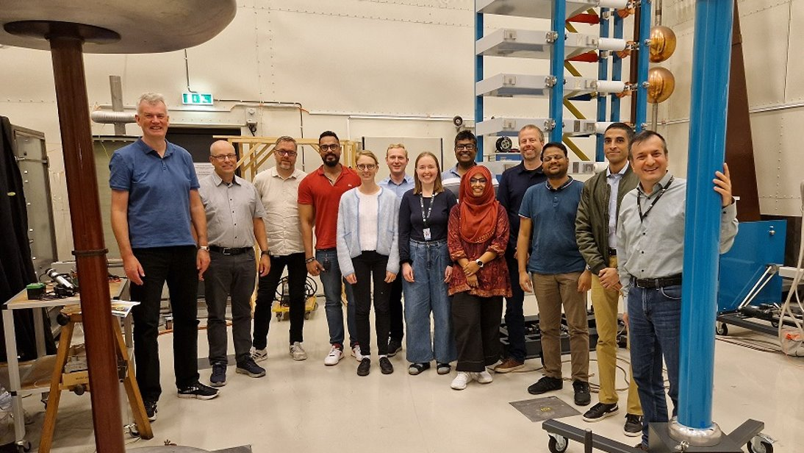
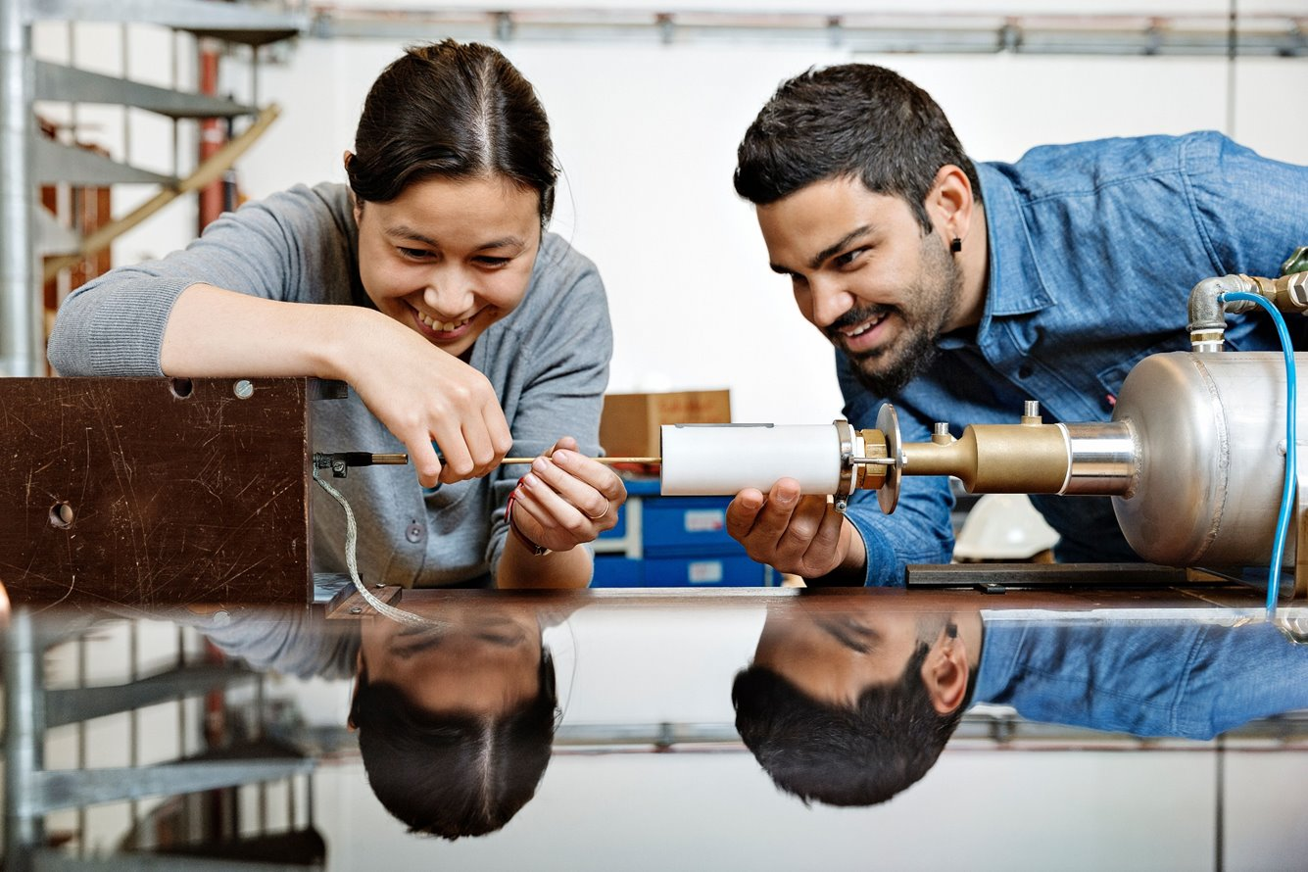
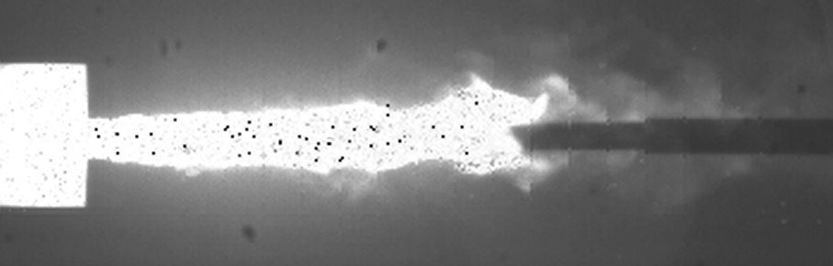
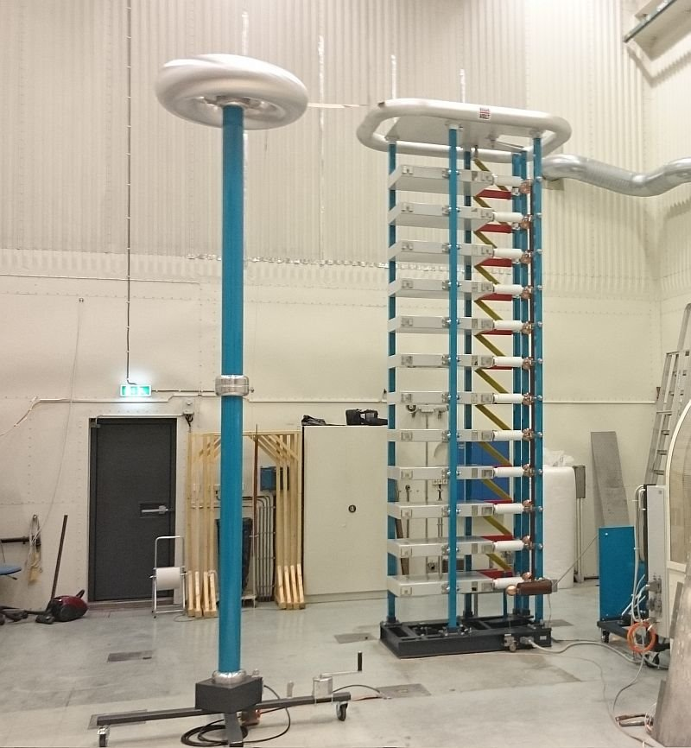
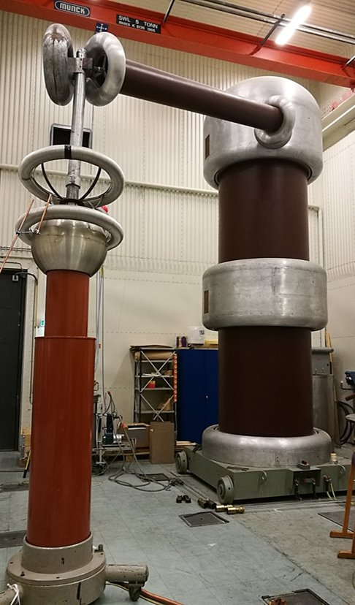
HVT – High Voltage Technology
High Current / Switchgear Lab
High Voltage Lab
Components and materials
Laboratory oriented
Cables, switchgear, GIS, transformer
Condition monitoring
Stress and fault analysis
Simulation oriented
Transients, multi-physics
Relay protection, digital substations

Slide 10
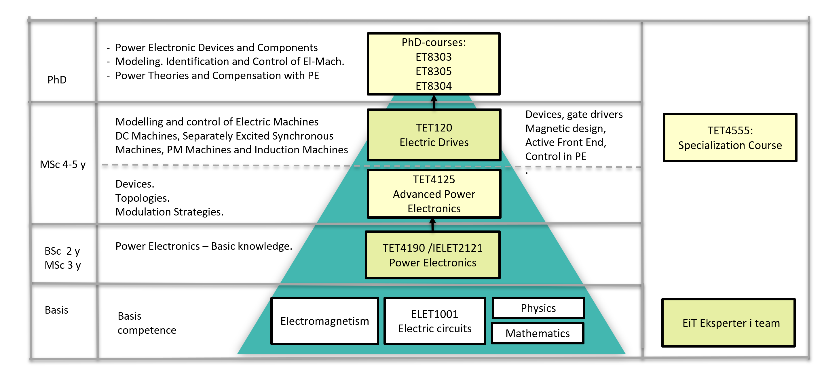
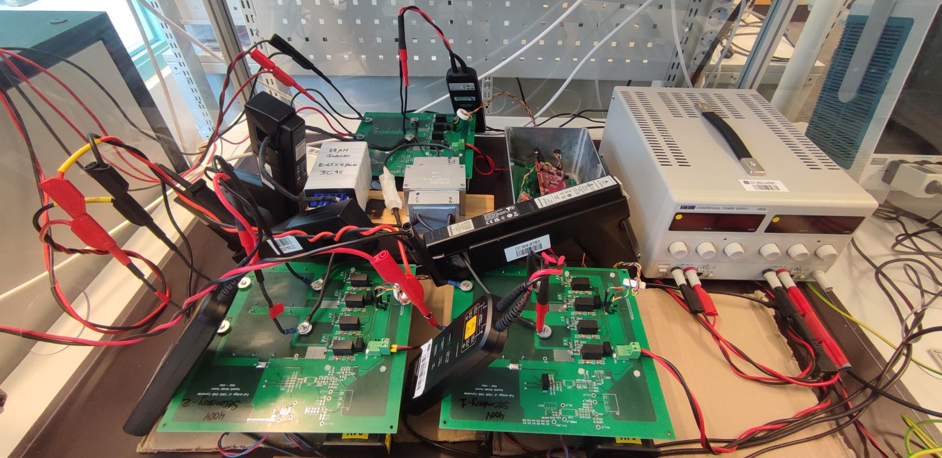
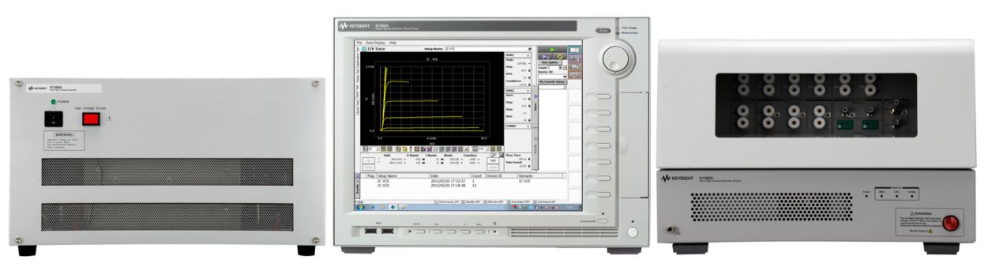
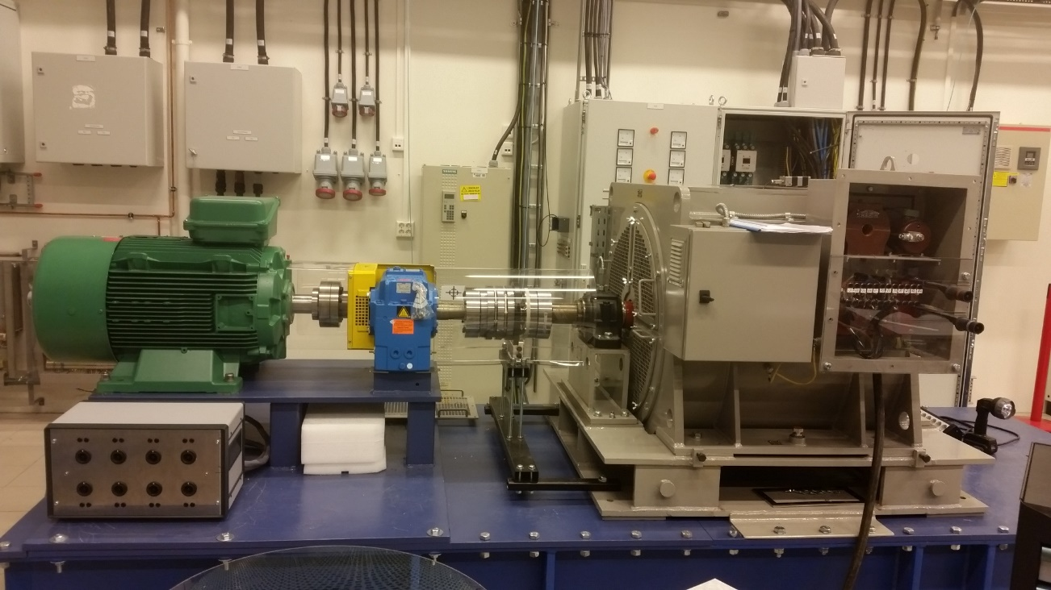
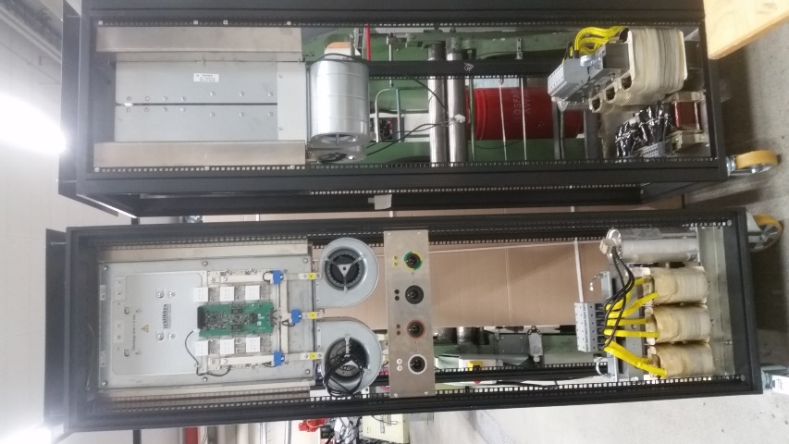
PESC – Power Electronic Systems
and Components
Power Electronics Lab
Power Electronic Devices and Converters
Design, analysis and testing of power electronic converters with Silicon- , Silicon Carbide- and GaN devices
Design of hybrid DC Breakers
Digital Control of Power Electronic Converters
Modern control- and estimation techniques used in Power Electronic Converters and Drives
Use of System on Chip (SoC) multi-core Processor and Field Programmable Gate Arrays (FPGAs)
Power Eelectronics in Future Energy Systems
Renewable Energy systems & Marine Applications
Microgrids & Isolated Power Systems
Drives Lab

Slide 11
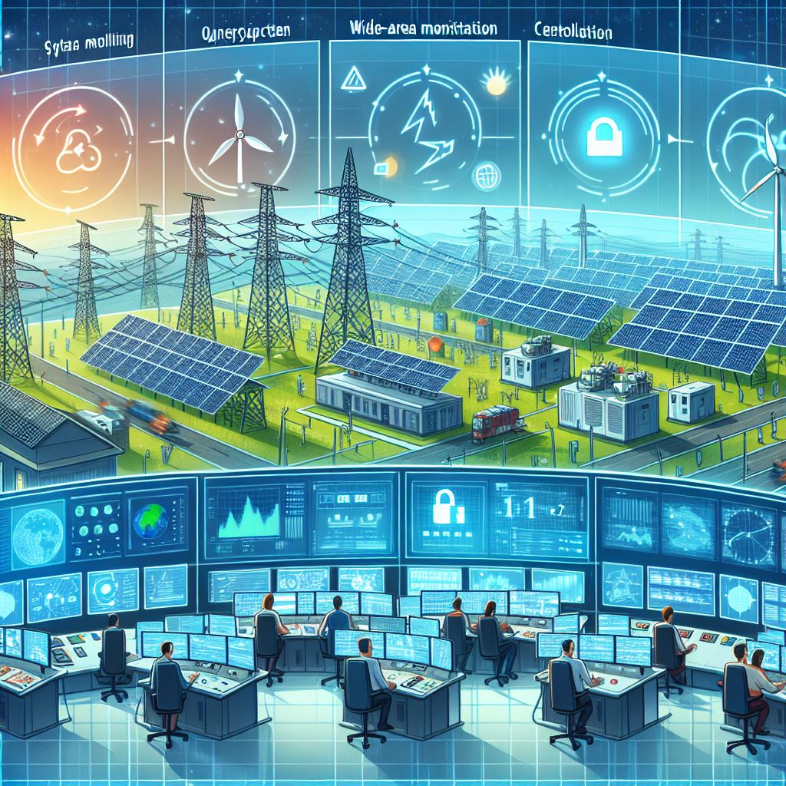

PSOA – Power System Operation and Analysis
Analytical and computational methods/tools for power system operation and analysis in steady-state, transient and dynamic conditions
Reliability and risk-based planning and operation
Flexibility for resilience
Power system dynamics with inverter-based resources
Wide area monitoring and control, application of PMUs
Digital power system protection, control and cybersecurity
Control schemes to enhance power transmission capabilities
Active distribution system planning and operation
Grid integration of renewable energy, control of offshore HVDC
Design, analysis and integration of microgrids

Slide 12

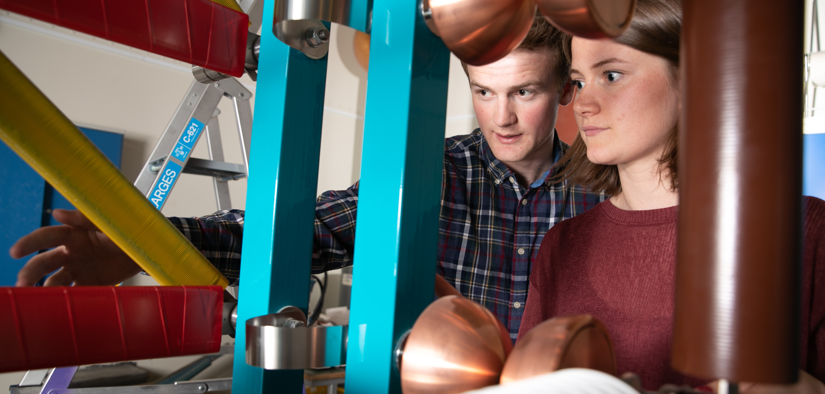

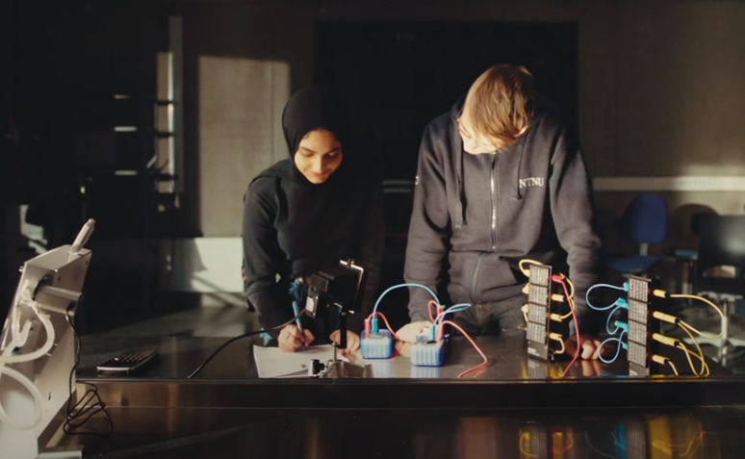

PhD Electric Power Engineering (3 or 4 years)
MSc Energy & Environment (5 years)
MSc Electric Power Eng.
(2 years)
Our study programs
BSc Electrification and digitalisation (3 years)
BSc Electrical Eng.
(3 years)

Slide 13
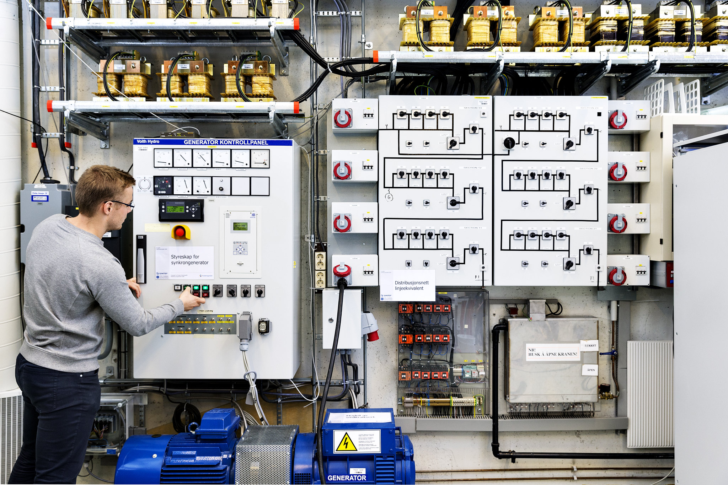
Laboratories
Notes:
LABORATORIENE VÅRE:
Høyspenningslaboratorier og høystrømlaboratorier
Smartgridlab
Elektriske maskinerlab
Kraftelektronikklab

